Slide 1
Электронная форма учебника в исследовании оптических явлений
Тип индивидуального проекта: исследовательский
Сведения об авторе работы:
Петрукович Кристина Олеговна, 8г класс,
МАОУ «СОШ №84 г. Челябинска»
Сведения о руководителе:
Антонова Надежда Анатольевна,
учитель физики, МАОУ «СОШ №84
г. Челябинска»

Slide 2
Цель исследования: изучить влияние электронного учебника на изучение предмета «Физика»

Slide 3
ЗАДАЧИ:
Проанализировать влияние электронного учебника на школьников 8, 9, 11 классов МАОУ «СОШ № 84 г. Челябинска» при изучении предмета «Физика»
Изучить тему «Оптические явления» с помощью электронных учебников по физике
Провести практическую работу «Аккомодация глаза»
Принять участие в Международном конкурсе исследовательских работ школьников Reserch start 2020/2021

Slide 4
Электронный учебник – автоматизированная обучающая система, включающая в себя дидактические, методические и информационно-справочные материалы по учебной дисциплине , а также программное обеспечение, которое позволяет комплексно использовать их для самостоятельного получения и контроля знаний
(М.В.Горбашко)

Slide 5
Особенности электронного учебника

Slide 6
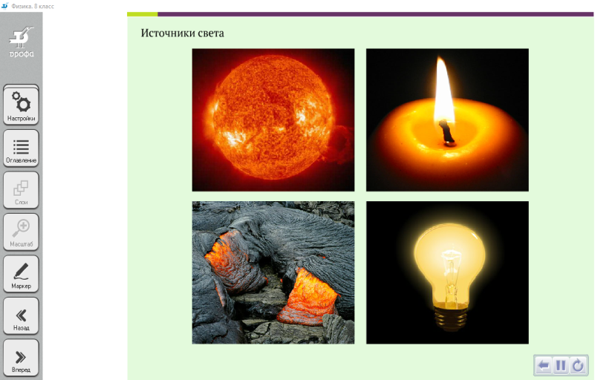
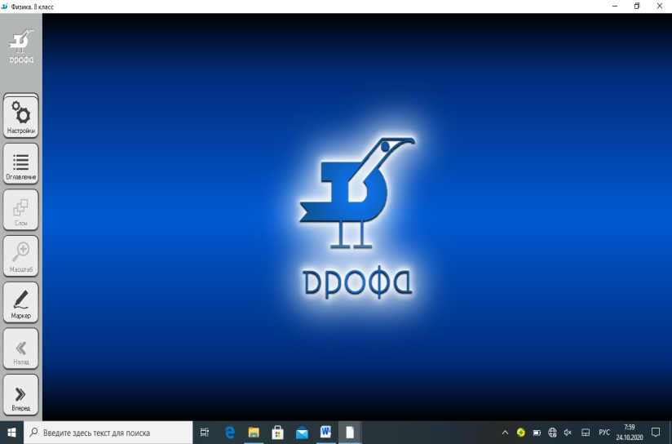
Физика 8 класс Дрофа

Slide 7
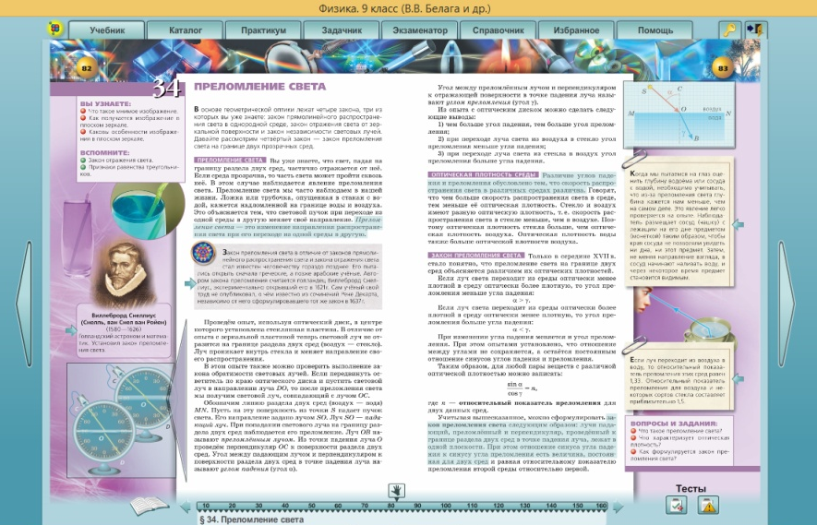
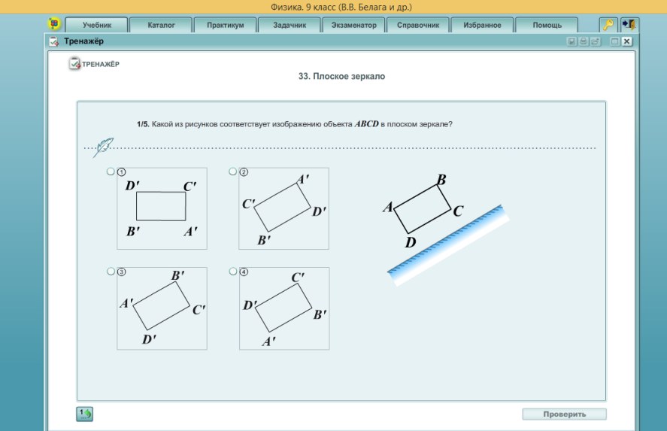
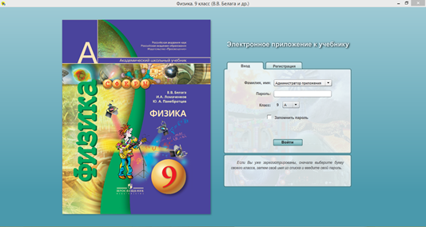
Физика 9 класс В.В. Белага

Slide 8
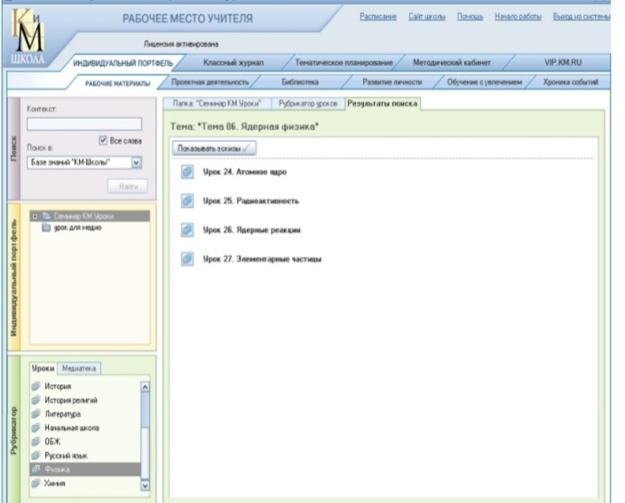
Виртуальная школа
Кирилла и Мефодия

Slide 9
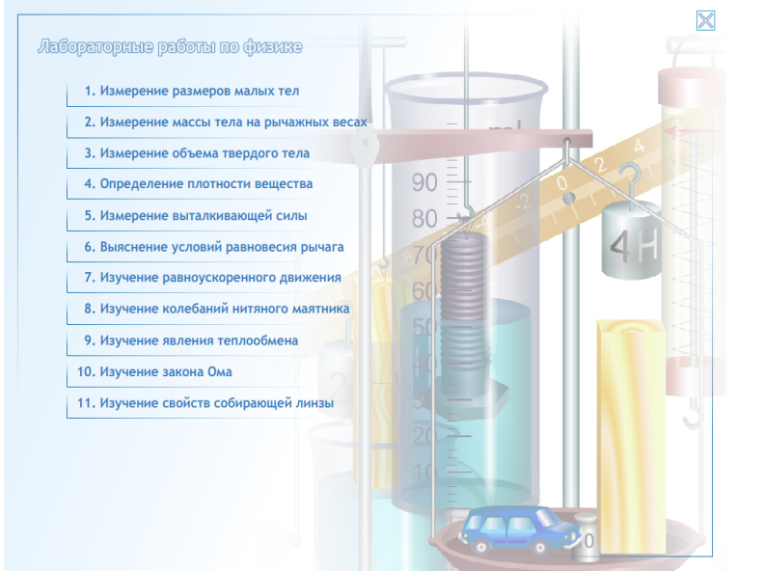
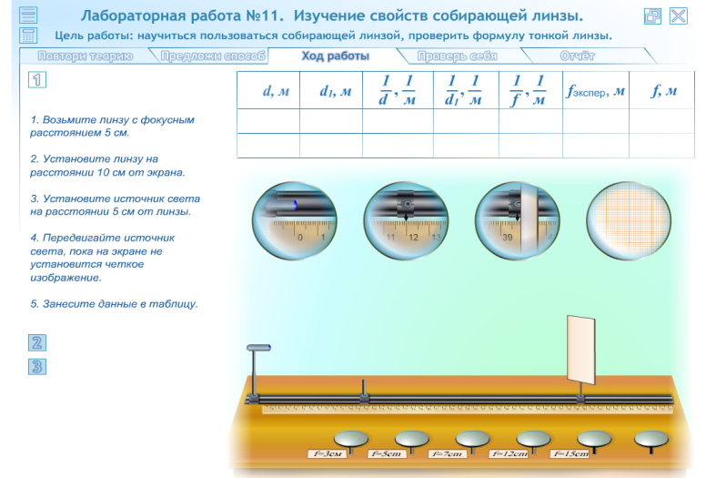
Лабораторные работы по физике

Slide 10
Экзамен «Медиа»

Slide 11
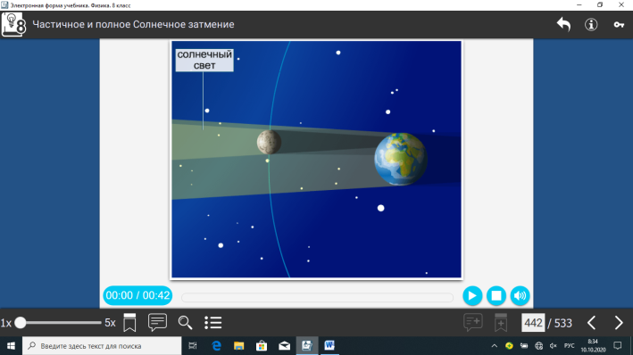
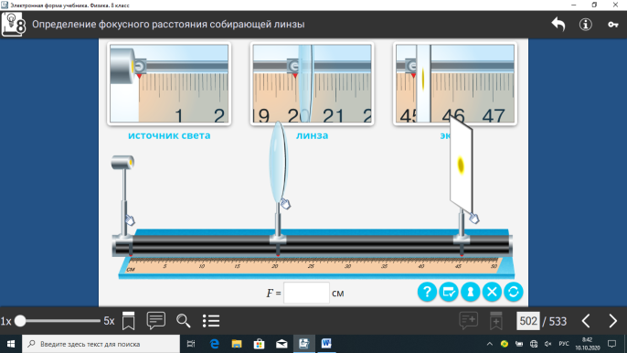
Электронная форма учебника по физике А.В. Перышкин, «Экзамен»

Slide 12
ЭКСПЕРИМЕНТ
Цель: исследование влияния электронных учебников на изучение предметов МАОУ «СОШ № 84 г. Челябинска»

Slide 15
Анализ использования электронной формы учебника по физике
из УМК А.В. Перышкина при изучении темы «Оптические явления»

Slide 16
Практическая работа «Аккомодация глаза»
Цель: Установить назначение аккомодации глаза; определить пределы аккомодации и расстояние наилучшего зрения
Аккомодация глаза — способность
глаза приспосабливаться
к видению, как и на близком,
так и на далеком расстоянии
(А.В.Перышкин)

Slide 17
Анализ исследования
аккомодации глаза школьников
Ученик | Ближняя точка аккомодации, см | Расстояние наилучшего зрения, см | Дальняя точка аккомодации, см
Ученик 1 | 10 | 20 | 70
Ученик 2 | 8 | 15 | 45
Ученик 3 | 10 | 10 | 60
Ученик 4 | 10 | 15 | 60
Ученик 5 | 11 | 20 | 40
Ученик 6 | 10 | 25 | 50
Ученик 7 | 3 | 25 | 60
Ученик 8 | 10 | 17 | 70
Ученик 9 | 10 | 15 | 50
Ученик 10 | 10 | 13 | 40

Slide 19
Библиографический список
1. Антонова Н.А. Физика: Экспериментальные задачи по световым явлениям: учебно-метод пособ. – Челябинск, 2018. – 40 с.
2. Информационные образовательные ресурсы. Электронный учебник. — URL: https://www.sites.google.com/site/elobrasres/programmnye-sredstva-ucebnogo-naznacenia /elektronnyj-ucebnik (дата обращения: 24.10.2020).
3. Коблова, Д. В. Электронный учебник как инновационное средство в образовательном процессе / Д. В. Коблова, С. А. Косарева. — Текст: непосредственный // Актуальные задачи педагогики: материалы II Междунар. науч. конф. (г. Чита, июнь 2012 г.). — Чита: Издательство Молодой ученый, 2012. — URL: https://moluch.ru/conf/ped/archive/59/2410/ (дата обращения: 24.10.2020).
4. Первая электронная книга. — URL: https://setafi.com/elektronika/elektronnaya-kniga/pervaya-elektronnaya-kniga/ (дата обращения: 24.10.2020).
5. Перышкин А.В. Учебник Физика 8 класс: учебник для общеобразовательных учреждений. – М.: Дрофа, 2013. – 240 с.
6. Перышкин А.В. Физика. 8 класс: учебник / А.В. Перышкин. – М.: Издательство «Экзамен», 2019. – 271, [1] с.: ил.
7. Пурышева Н.С., Важеевская Н.Е. Физика, 7 класс: учебник для общеобразовательных учреждений. – М.: Дрофа, 2013. – 222 с.
8. Ушаков Д. Н. Толковый словарь русского языка. М.: Альта-Принт, 2005. С. 1216. .
9. Цифровая грамотность, экономика и digital-среда: как дела в Европе. — URL: http://nedopusti.ru/articles/read/144/ (дата обращения: 30.10.2020).
10. Что значит «быть грамотным» в XXI веке. — URL: http://vcht.center/wp-content/uploads/2019/06/CHto-znachit-byt-gramotnym-SB.pdf (дата обращения: 30.10.2020).
11. Электронный учебник: понятие, структура, требования. — URL: http://www.display-expo.ru/yelektronnyi_uchebnik_ponjatie_struktura_trebovanija-3.html (дата обращения: 24.10.2020).

Slide 20
Спасибо
за внимание!

Slide 21
Электронная форма учебника в исследовании оптических явлений
Тип индивидуального проекта: исследовательский
Сведения об авторе работы:
Петрукович Кристина Олеговна, 8г класс,
МАОУ «СОШ №84 г. Челябинска»
Сведения о руководителе:
Антонова Надежда Анатольевна,
учитель физики, МАОУ «СОШ №84
г. Челябинска»

